Slide 1
Capítulo 6
Planning-Graph Techniques (Planejamento baseado em Grafos)
Do livro “Automated Planning: Theory and Practice”
Adaptação de Marcelo Camanho
Aluno de Mestrado - 2008
UNIRIO PPGI

Slide 2
Motivação
Uma das fontes da ineficiência em algoritmos de busca é o fator de ramificação (branching factor)
  O número de filhos de cada nó
Ex: uma busca reversa (backward search) pode tentar várias ações que não podem ser alcançadas pelo estado inicial
g₁
a₁
g₄
a₄
s₀
g₂
g₀
a₂
g₅
a₅
s₁
a₃
a₁
s₄
g₃
a₄
Também, uma busca pra
frente pode gerar ações que
não alcançam o goal
s₀
s₂
s_{g}
a₂
s₅
a₅
…
a₃
s₃

Slide 3
Um modo de reduzir o fator de ramificação
Primeiro crie uma versão “relaxada”/simplificada do problema
  Tire algumas restrições do problema original
    Objetivo é ter o problema relaxado fácil de resolver (tempo polinomial)
  As soluções do problema relaxado vão incluir todas as soluções para o problema original
Então faça uma versão modificada da busca original
  Restrinja seu espaço de busca p/ só incluir as ações que apareçam em soluções do problema relaxado

Slide 4
Tópicos
O algoritmo do Graphplan
Grafos de planejamento
  exemplo
Exclusão mútua
  exemplo (continuado)
Fazendo extração de soluções
  exemplo (continuado)
Discussão

Slide 5
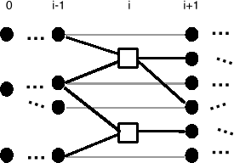
Graphplan
procedimento Graphplan:
for k = 0, 1, 2, …
  Expansão do Grafo:
    criar um grafo de planejamento que contenha k níveis
  Verificar se o grafo satisfaz uma condição necessária (mas insuficiente) para a existência do plano
  Se sim, então
    Fazer extração de solução:
      Busca pra trás, modificada
      para só considerar ações no
      grafo de planejamento
      Se achar uma solução
      retorne-a
Prob. relaxado
literais
possíveis
no estado s_{i}
ações
possíveis
no estado s_{i}

Slide 6
O Grafo de Planejamento
Espaço de busca para versão relaxada do problema de planejamento
Alternando camadas de literais ground e ações
  Nós no nível de ação i: ações possíveis de serem executadas num tempo i
  Nós no nível de estado i: literais que podem ser verdade num tempo i
  Arestas: pré-condições e efeitos
nível-estado i-1
nível-ação i
nível-estado i
nível-estado 0 (literais verdade em s₀)
pré-condições
efeitos
Uma ação de manutenção para um literal l.
Representa o que ocorre se não mudarmos l (No-op).

Slide 7
Exemplo
Suponha que você quer preparar jantar como uma surpresa para sua namorada(o) (que está dormindo)
  s₀ = {garbage, cleanHands, quiet}
  g = {dinner, present, ¬garbage}
  Ação Pré-condições Efeitos
  cook() cleanHands dinner
  wrap() quiet present
  carry() none ¬garbage, ¬cleanHands
  dolly() none ¬garbage, ¬quiet
  Também tem as ações de manutenção: uma para cada literal

Slide 8
Construindo o grafo de planejamento
Nível de estados P1: todos os literais do estado inicial
Adicionar uma ação no nível de ações Ai se todas suas precondições estão presentes no nível Pi
Adicionar uma precondição no nível Pi se é o efeito de alguma ação no nível Ai-1 (incluindo as de manutenção/no-ops)
Manter um conjunto de relações de exclusão para eliminar literais incompatíveis e ações (reduzindo o tamanho do grafo)
P₁ A₁ P₂ A₂ … P_{n-1} A_{n-1} P_{n}

Slide 9
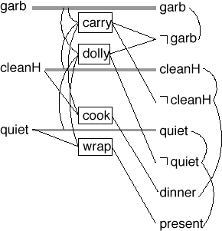
Exemplo (continuado)
nível-estado 0:
{todos os átomos em s₀} U
{negação de todos átomos fora de s₀}
nível-ação 1:
{todas ações cujas precondições são
satisfeitas e não mutex em s₀}
nível-estado 1:
{todos efeitos de todas as ações do
nível-ação 1}
Ação Pré-condições Efeitos
cook() cleanHands dinner
wrap() quiet present
carry() nenhuma ¬garbage, ¬cleanHands
dolly() nenhuma ¬garbage, ¬quiet
  Também tem ações de manutenção
state-level 0
action-level 1
state-level 1
¬dinner
¬dinner
¬present
¬present

Slide 10
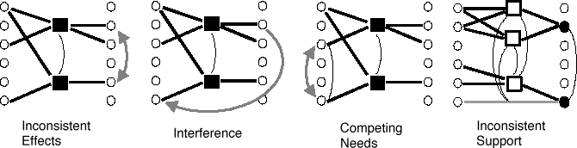
Exclusão Mútua
2 ações no mesmo action-level são mutex se tiverem:
  Efeitos inconsistentes: um efeito de uma nega um efeito da outra
  Interferência: uma apaga uma precondição da outra
  Requisitos em Competição: precondições mutuamente exclusivas
Senão não interferem uma c/ a outra
  As 2 podem aparecer num plano solução no mesmo nível
2 literais num mesmo state-level são mutex se tiverem:
  Suporte Inconsistente: um é negação do outro, ou
  todos os modos de obtê-los são mutex em si
Propagação
recursiva de exclusão
mútua

Slide 11
Exemplo (continuado)
Modif. o grafo para indicar rel. mutex
carry é mutex c/ ação de manutenção
para garbage (efeitos inconsistentes)
dolly é mutex com wrap
  interferência
¬quiet é mutex com present
  suporte inconsistente
tanto cook quanto wrap são mutex com
alguma operação de manutenção
Ação Précondições Efeitos
cook() cleanHands dinner
wrap() quiet present
carry() none ¬garbage, ¬cleanHands
dolly() none ¬garbage, ¬quiet
  Também com ações no-op.
state-level 0
action-level 1
state-level 1
¬dinner
¬dinner
¬present
¬present

Slide 12
Exemplo (continuado)
state-level 0
action-level 1
state-level 1
Verif. se há uma possível solução
Lembre que o goal é
  {¬garbage, dinner, present}
Note que no state-level 1,
  Literais estão todos lá
  Nenhum é mutex com os outros
Então há uma chance que tal plano exista
Procurar
  Extração de soluções
¬dinner
¬dinner
¬present
¬present

Slide 13
Lembrando o algoritmo
procedimento Graphplan:
for k = 0, 1, 2, …
  Expansão do Grafo:
    criar um grafo de planejamento que contenha k níveis
  Checar se o grafo satisfaz uma condição necessária (mas insuficiente) pra existência do plano
  Se sim, então
    Fazer extração de solução:
      Busca pra trás, modificada
      pra só considerar ações no
      grafo de planejamento
      Se acharmos uma solução
      retorne-a

Slide 14
Extração de Soluções
O conjunto de goals (objetivos) que buscamos
O nível do estado s_{i}
procedimento Solution-extraction(g,i)
  se i=0 então retorne a solução
  para cada literal l em g
  pegue de forma não determinística uma ação
  para usar no estado s _{i–1} pra alcançar l
  se algum par de ações usadas for
  mutex, fazer backtrack
  g’ := {as precondições das
  ações escolhidas}
  Solution-extraction(g’, i–1)
end Solution-extraction
Uma ação real ou de manutenção
state-
level
i-1
action-
level
i
state-
level
i

Slide 15
Exemplo (continuado)
state-level 0
action-level 1
state-level 1
2 conjuntos de ações para os goals no state-level 1
Nenhum deles serve
  Ambos contêm ações que são mutex
¬dinner
¬dinner
¬present
¬present

Slide 16
Lembrando o algoritmo
procedimento Graphplan:
for k = 0, 1, 2, …
  Expansão do Grafo:
    criar um grafo de planejamento que contenha k níveis
  Verificar se o grafo satisfaz uma condição necessária (mas insuficiente) para a existência do plano
  Se sim, então
    Fazer extração de solução:
      Busca para trás, modificada
      para só considerar ações no
      grafo de planejamento
      Se achar uma solução
      retorne-a

Slide 17
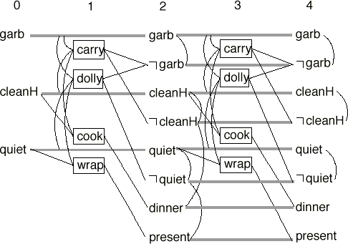
Exemplo (continuado)
state-level 0
action-level 1
state-level 1
action-level 2
state-level 2
Voltar e fazer mais uma expansão do grafo
Gerar outro nível de ações e outro nível de estados
¬dinner
¬dinner
¬dinner
¬present
¬present
¬present

Slide 18
Exemplo (continuado)
state-level 0
action-level 1
state-level 1
action-level 2
state-level 2
Extração de Solução
Doze combinações no nível de estado 2
  3 modos de chegar a ¬garb
  2 modos de chegar a dinner
  2 modos de chegar a present
¬dinner
¬dinner
¬dinner
¬present
¬present
¬present

Slide 19
Exemplo (continuado)
state-level 0
action-level 1
state-level 1
action-level 2
state-level 2
Várias das combinações parecem OK no nível 2
Aqui estão algumas delas
¬dinner
¬dinner
¬dinner
¬present
¬present
¬present

Slide 20
Exemplo (continuado)
Usar Solution-Extraction recursivamente no nível 1
Bem sucedido
Solução onde tamanho paralelo é 2
state-level 0
action-level 1
state-level 1
action-level 2
state-level 2
¬dinner
¬dinner
¬dinner
¬present
¬present
¬present

Slide 21
Propriedades do GraphPlan
GraphPlan é correto e completo
  Se Graphplan retorna um plano, então este plano é uma solução para o problema de planejamento
  Se existem soluções para o problema de planejamento, o GraphPlan retorna uma delas
O tamanho do grafo de planejamento que o GraphPlan gera é polinomial no tamanho dos problemas de planejamento
O algoritmo de planejamento sempre termina
  Há um ponto fixo no número de níveis dos grafos de planejamento de tal forma que o algoritmo ou gera uma solução ou retorna falha

Slide 22
História
GraphPlan foi o primeiro planejador a usar técnicas de grafo de planejamento
Antes do GraphPlan, a maioria dos pesquisadores de planejamento estavam trabalhando em planejadores PSP
  POP, SNLP, UCPOP, etc.
GraphPlan causou uma sensação por ser muito mais rápido
Vários planejadores posteriores usaram idéias dele
  IPP, STAN, GraphHTN, SGP, Blackbox, Medic, TGP, LPG
  Muitos deles são muito mais rápidos que o Graphplan original

Slide 23
Comparação com Plan-Space Planning
Vantagem:
  A busca reversa do Graphplan— que é a parte difícil —só vai olhar para as ações do grafo de planejamento
  Espaço de busca menor que o PSP; portanto mais rápido
Desvantagem:
  Para gerar o grafo de planejamento, o Graphplan cria vários literais ground
  Muitos deles são irrelevantes
Pode-se aliviar (mas não eliminar) este problema atribuindo tipos de dados às variáveis e constantes
  Só instanciar variáveis para termos do mesmo tipo de dados
Para planejamento clássico, a vantagem supera a desvantagem
  GraphPlan resolve problemas de planejamento clássico muito mais rápido que PSP

